Slide 1



Guide Moniteurs
Projectathon Usages Bretagne #1
Photo by Alexander Sinn on Unsplash
Cette présentation est mise à disposition selon les termes de la licence Creative Commons Attribution – Pas d’Utilisation Commerciale 4.0 International.

Slide 2
Contenu du guide
Le programme
Les moniteurs
Déroulement de la journée
Déroulement d’une session
Outils à disposition
A prendre avec vous et vérifications
Liens utiles

Slide 3
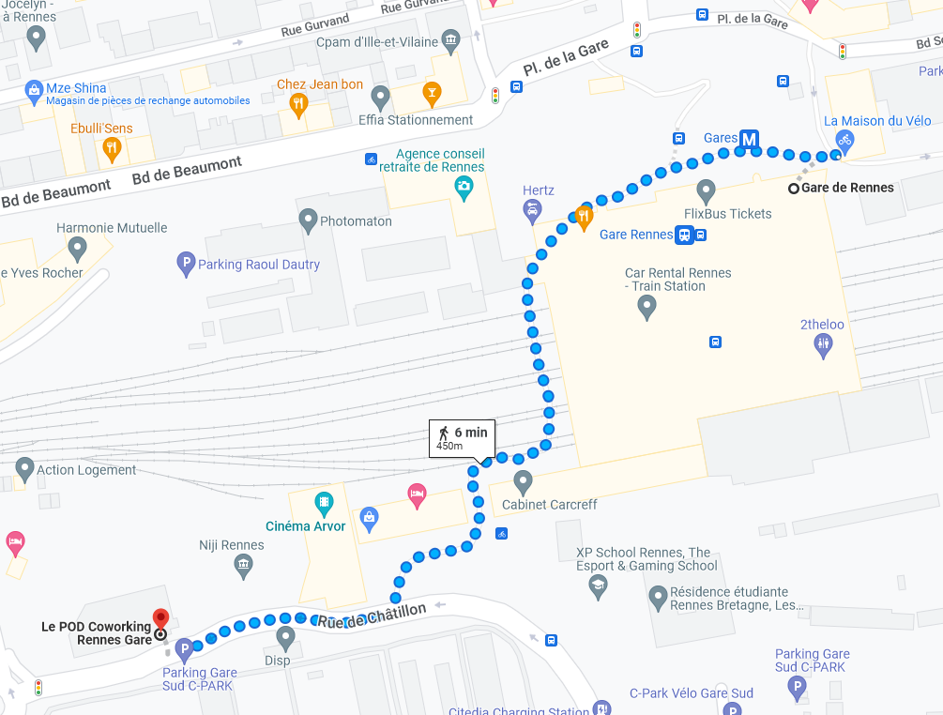
Le programme
Journée du 24/01/2023
De 9h à 18h30
Pause déjeuner de 12h30 à 13h30
En présentiel et distanciel
Sur place : Espace POD Coworking, à côté de la gare de Rennes
Direction Gare Sud/Rennes Sud en étant dans la gare.
2 salles de réunions côté à côté sont prévues
Un café d’accueil est prévu de 9h à 9h30
Le déjeuner est prévu
A distance :
Équipe Teams dédiée aux moniteurs et observateurs
Réunion Teams globale pour tout le monde

Slide 4
Les moniteurs : 9
GCS e-Santé Bretagne
Clotaire DELANCHY – chef de projets interopérabilité : responsable de l’organisation du Projectathon Usages Bretagne – SPOC pour la durée de l’événement pour toutes questions
Céline GACH – cheffe de projets interopérabilité
Stéphane LORCY – Architecte/Urbaniste et responsable du département technique
Autres GRADeS
Julie SANDRAGNE – cheffe de projets interopérabilité – GRADeS Occitanie (e-Santé Occitanie) – à distance
Yoann POULIGUEN – chef de projets interopérabilité – GRADeS Ile-de-France (SESAN)
ANS
Loïc PRUD’HOMME - Direction Territoires et Expérience Client
Lucile VAUBERT - Direction Territoires et Expérience Client
KEREVAL
Morane LHOIR – consultante e-santé
NEHS Digital
Elise PORTIER – UX/UI Designer

Slide 5
Déroulement de la journée
Inscrits : 7
1 lien de visio Teams par session
2 sessions de tests peuvent être en parallèle :
Dans ce cas-là : les moniteurs se séparent en 2 groupes de 4 suivant le planning slide d’après
Rôle des moniteurs
Au moins 3 moniteurs auront un rôle à jouer durant la session
1 lead : s’occupe du bon déroulement de la session de test et du lien avec le professionnel de santé, déroule les étapes de tests ;
1 scribe : est responsable du bon déroulement de la fiche de suivi de tests (détaillée plus loin). Il y a 1 fiche par session, dans un répertoire partagé accessibles aux moniteurs ;
1 manipulateur Gazelle : réalise les différentes manipulations (récupération des PJ MSS, validation des documents dans Gazelle…) et rapporte les informations aux autres moniteurs.
Elise effectuera les analyses UX/UI pendant les sessions de test : ses recommandations seront envoyées aux éditeurs après les sessions.

Slide 6
Déroulement de la journée : planning & rôles
Planning des tests :
Document de référence : « PUB_Liste_session.xlsx »
ID Session | Créneaux | Professionnels | Editeurs | Lead Moniteur | Moniteur Scribe | Moniteur Gazelle | Moniteur 4
PUB-1 | 9h30 | Dr X | Editeur 1 | Clotaire | Céline | Morane | Tous
PUB-2 | 10h30 | Dr Y | Editeur 2 | Céline | Stéphane | Yoann | Tous
PUB-3 | 11h30 | Dr Z | Editeur 3 | Céline | Morane | Yoann | Lucile
PUB-4 | 13h30 | Dr A | Editeur 4 | Clotaire | Stéphane | Céline | Tous
PUB-5 | 14h30 | Dr B | Editeur 5 | Clotaire | Yoann | Julie | Loïc
PUB-6 | 15h30
PUB-7 | 16h30
PUB-8 | 17h30
PUB-9 | 9h30
PUB-10 | 10h30
PUB-11 | 11h30 | Dr C | Editeur 6 | Clotaire | Julie | Loïc | Stéphane
PUB-12 | 13h30
PUB-13 | 14h30 | Dr D | Editeur 7 | Céline | Lucile | Stéphane | Morane
PUB-14 | 15h30
PUB-15 | 16h30
PUB-16 | 17h30

Slide 7
Déroulement d’une session
Connexion des moniteurs et observateurs à la visio Teams :
Présentation rapide des moniteurs présents + indication que nous avons des observateurs
Rappel de l’objectif du Projectathon Usages
Demander le consentement du PS pour l’enregistrement de la session et enregistrement de la session le cas échéant
Ouverture du fichier PUB_<#SESSION>_<NOM DU PROFESSIONNEL>_Tests.xslx
Via l’équipe Teams « Projectathon Usages Bretagne #1 », dans le canal « Général » et onglet « Fichiers »
Le lead moniteur déroule la session de tests (sans écrire dans le fichier, si possible)
Le scribe note dans le fichier ce qui se passe
Premier onglet « Description du Run » : noter les éléments relatifs à la Session et les volets testés (que l’on complétera au fur et à mesure du test)
Deuxième onglet « Scénarios de test » :
Suivre les étapes décrites dans « Scénario de tests » et vérifier le « Résultat attendu »
Noter le statut du test (Passed, Failed, Blocked…) dans la colonne « Statut » et mettez un commentaire dans la colonne « Commentaire »
Troisième onglet « Avis du PS » : noter l’avis du Professionnel de Santé sur son logiciel/son quotidien sur les usages testés, et sur sa relation avec l’éditeur
Le manipulateur Gazelle effectue les opérations demandées dans la fiche suivi de tests sur la partie validation IHE_XDM, Métadonnées et CDA
Fin du test : remerciements + déconnexion de tout le monde.

Slide 8
Outils à disposition des moniteurs
Outils disponibles
Equipe Teams « Projectathon Usages Bretagne » avec les fichiers disponibles dans le canal « Général »
Un canal dédié Moniteurs également
Un canal dédié Observateurs
Un canal « Général » pour tout le monde.
Une visio Teams toujours en ligne toute la journée (avec le lien)
Un fichier de tests par session, permettant de dérouler la session.
Les archives IHE_XDM de tests : pour le patient de test et pour le patient ayant l’identité de Clotaire
Le fichier « Projectathon Usages Guide_Projectathon_Usages_v0.docx » fourni par l’ANS
La présentation « Projectathon_Régionaux_Formation Moniteur_v1.1.pptx »
L’EVS Client de Gazelle sur la plateforme de tests de l’ANS
La boîte MSSanté de l’ANS (gérée par Wraptor) utilisée pour ce Projectathon Usages

Slide 9
A prendre avec vous et vérifications
Matériel
Votre PC
Un éditeur de texte (Visual Studio Code, Notepad++…)
Documents
Charte de confidentialité signée (des exemplaires seront présents sur place)
Vérifications
Connexion à l’équipe Teams
Accès aux différents fichiers via l’équipe Teams
Connexion à Gazelle avec un compte nominatif
Connexion à la boîte MSSanté ANS

Slide 10
Liens utiles
Liens
Espace du publication du CI-SIS : https://esante.gouv.fr/offres-services/ci-sis/espace-publication
Liste des logiciels référencés SEGUR : https://industriels.esante.gouv.fr/segur-du-numerique-en-sante/solutions-referencees-segur
Volet Structuration Minimale de Documents de Santé : https://esante.gouv.fr/sites/default/files/media_entity/documents/CI-SIS_CONTENU_VOLET-STRUCTURATION-MINIMALE_V1.12_0.pdf
Volet Echange de Documents de Santé : https://esante.gouv.fr/sites/default/files/media_entity/documents/ci-sis_service_volet-echange-documents-sante_v1.7.pdf

